Slide 1
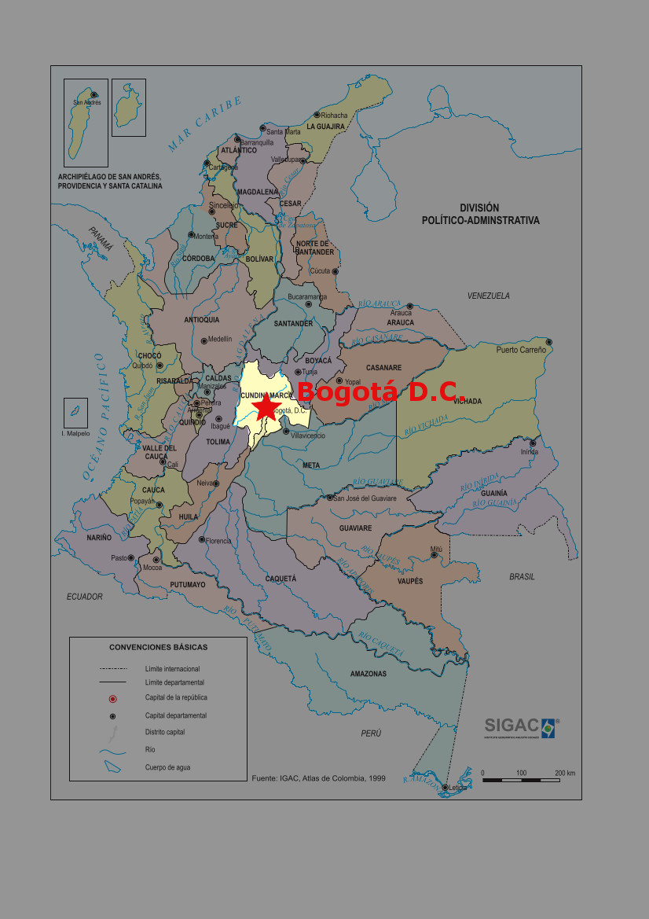
HORIZONTE DE DESARROLLO
SABER-ES
ESCUELA DE PENSAMIENTO PEDAGÓGICO NACIONAL

Slide 2
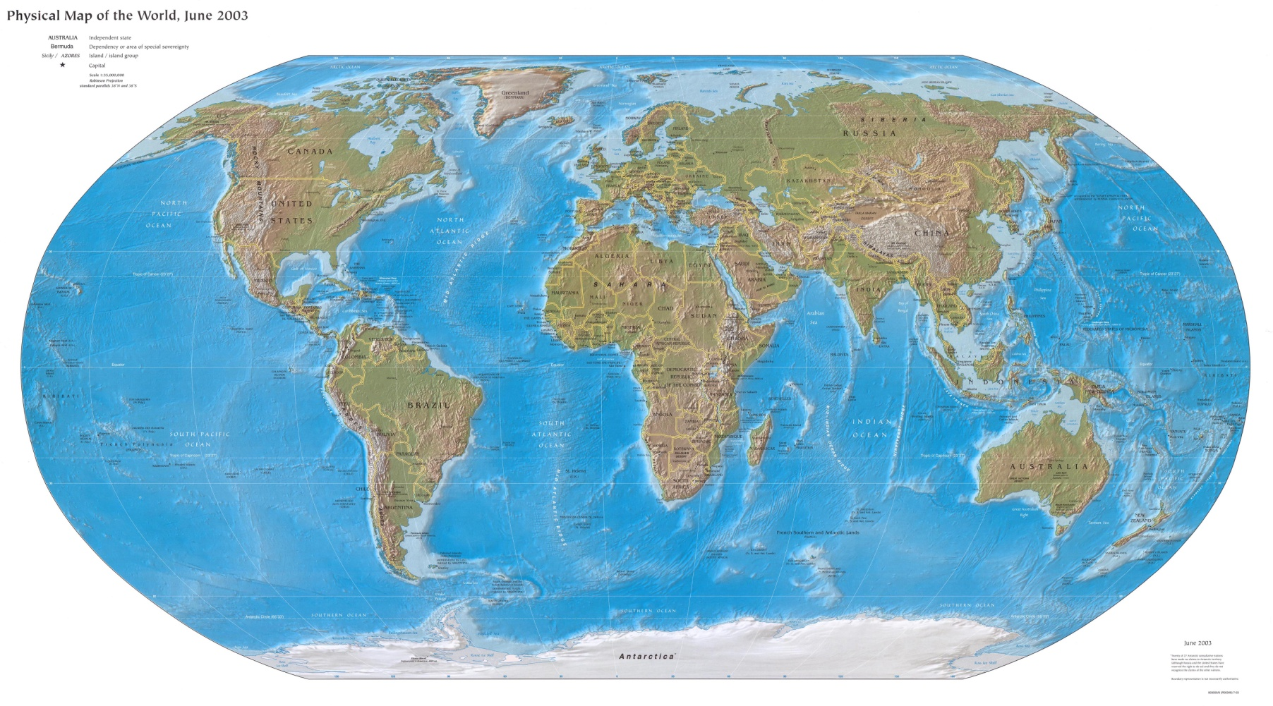
LA ESCUELA DE PENSAMIENTO PEDAGÓGICO NACIONAL PERSPECTIVA LATINOMERICANA
ENFOQUE CONCEPTUAL
PROPIO,SISTEMÁTICO, RIGUROSO,COMUNICABLE EN
EL CUAL DISCURSIVAMENTE DAMOS CUENTA AL MUNDO
DE LOS MODOS DIVERSOS DE SABER, CONOCER, PRODUCIR
CIENCIAS, CREENCIAS,NARRATIVAS Y REPRESENTACIONES
ALREDEDOR DE NUESTRAS PRÁCTICAS EDUCATIVAS.

